Slide 1
홈가든 시즌 5 전체 구성
안명선

Slide 2
홈가든 시즌 5 컨탠츠 구성
작물 획득/성장
컬렉션
시즌 5 작물 수확
페어리 작물 업그레이드
페어리 작물 컬렉션
메르헨 씨앗 획득 확률 수정
메르헨 씨앗 썸네일 추가
시즌 5 작물의 작물 수확 보상 수정
메르헨/페어리/스페셜 페어리/스페셜 페어리+ 작물 추가
메르헨/페어리/스페셜 페어리 업그레이드 확률 수정
작물 업그레이드 실패 시 보상?
신규 컬렉션 UI 추가
신규 컬렉션 보상 추가 (스페셜 페어리/스페셜 페어리 +를 모았을 때 컬렉션 보상 지급)
사용
작물 변경권
페어리 작물 업그레이드 확률 증가 아이템
작물 변경권 아이템 추가 & 썸네일 추가
작물을 실제 변경해주는 기능 추가
작물/씨앗 분해 시 작물 변경권 획득 가능
해당 아이템 썸네일 추가
해당 아이템의 기능 추가
획득
획득
씨앗 분해
작물 분해
씨앗을 분해하는 기능 추가
씨앗 분해 UI 추가
라운지 NPC ‘아흐메드＇에 씨앗 분해 기능 추가
작물을 씨앗으로 분해하는 기능 추가
작물 분해UI 추가
스페셜, 홀로그램 씨앗 썸네일 추가
홈가든 도우미 아이템 추가
기존 홈가든 UI 변경
홈가든 도우미

Slide 3
홈가든 시즌 5 컨탠츠 순환도
작물 수확
페어리 컬렉션
완성
지난 작물
그 달의 최종 작물 획득
작물 삭제
작물 분해
그 달 작물 심기 & 업그레이드
지난 컬렉션
완성
업그레이드 버프 획득
작물 심을
공간 생성
씨앗 분해
그 달의 씨앗 획득
기존 작물 심기 & 업그레이드
지난 씨앗 획득
이벤트를 통한
지난 씨앗 획득
마법 걸기
작물 변경권 획득

Slide 4
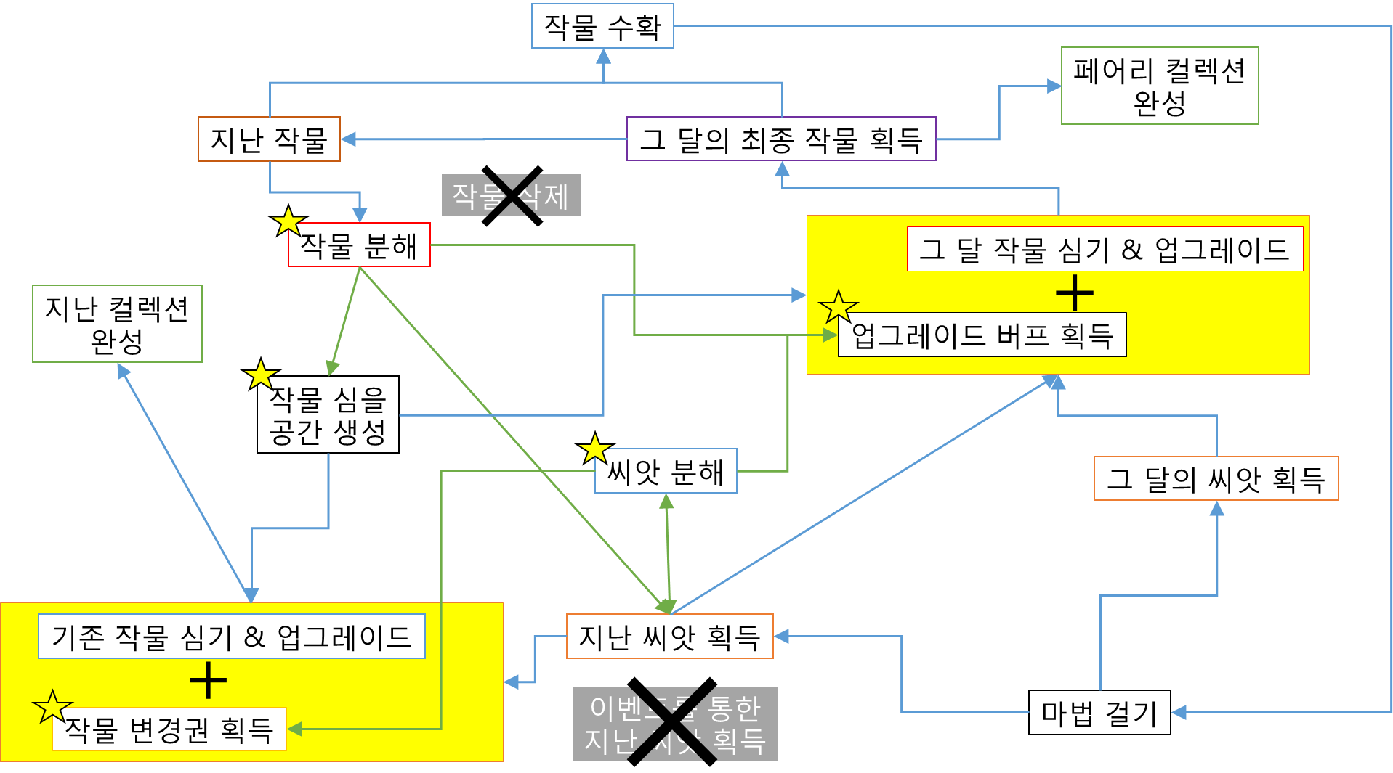
홈가든 시즌 5 컨탠츠 활용 – 그달의 작물 심기 & 업그레이드
작물 수확
페어리 컬렉션
완성
그 달의 최종 작물 획득
그 달 작물 심기 & 업그레이드
업그레이드 버프 획득
홈가든 주 매출 요인.
지난 시즌 씨앗으로도 작물 업그레이드를
할 수 있도록 하되 확률을 낮게 하여 매출에 큰 무리가 가지 않도록 조정.
그 달의 씨앗 획득
지난 씨앗 획득
마법 걸기

Slide 5
홈가든 시즌 5 컨탠츠 활용 – 작물 분해
지난 작물
작물 삭제
작물 분해
그 달 작물 심기 & 업그레이드
업그레이드 버프 획득
작물 심을
공간 생성
작물 심을 공간 생성 및 스페셜/홀로그램 작물 씨앗 지급으로 작물 저장소 역할.
때문에 작물 삭제 관련 유저 불만 감소, 작물 공간 부족으로 인한 홈 가든 매출 하락 방지,
그리고 홈가든 도우미 판매로 인한 매출 상승 요인으로 활용.
기존 작물 심기 & 업그레이드
지난 씨앗 획득
작물 변경권 획득

Slide 6
홈가든 시즌 5 컨탠츠 활용 – 씨앗 분해
탄생석 등 지난 시즌 씨앗을 현 시즌 작물 업그레이드 및 지난 시즌 완성 보조 아이템을 지급하는 용도로 사용.
이로써 지난 시즌 씨앗 처리 문제 및 매달 지난 시즌 씨앗 획득 이벤트를 진행해야 했던 문제를 처리하고,
더 많은 마법 걸기로 인한 홈가든 매출 상승을 꾀할 수 있다.
그 달 작물 심기 & 업그레이드
지난 컬렉션
완성
업그레이드 버프 획득
씨앗 분해
그 달의 씨앗 획득
기존 작물 심기 & 업그레이드
지난 씨앗 획득
이벤트를 통한
지난 씨앗 획득
마법 걸기
작물 변경권 획득

Slide 7
홈가든 시즌 5 작물 씨앗 획득 및 성장 시키기
메르헨 씨앗 획득 확률은
일반 작물 (금장미, 크리스마스트리, 생명의 별등 이벤트 작물 포함) : 0.1%
탄생석, 행성석, 갤럭시, 갤럭시 홀로그램 : 0.2%
스페셜 행성석, 스페셜 갤럭시 홀로그램, 블루오션, 블루오션 몬스터 : 0.5%
메르헨, 페어리, 스페셜 페어리 : 0.4%
스페셜 페어리 + : 0.8%
갤럭시 씨앗 획득 확률은 0.4%
블루오션 씨앗 획득 확률은 스페셜 작물만 1%
오픈 초기 펫 버프, 요정 버프가 없는 관계로 시즌 5 기념 메르헨 씨앗 획득 확률 500% 업 이벤트 진행 예정. (이후 펫 버프, 요정 버프를 새로 생성할 필요가 있음. - 클랜 버프는 만들지 않음)

Slide 8




홈가든 시즌 5 작물 씨앗 획득 및 성장 시키기
페어리 작물 업그레이드
9.5% (6.5%)
31.5% (21.5%)
100%
32.5% (22.5%)
26%(16%)
9.5%(6.5%)
기존 갤럭시, 탄생석 작물 업그레이드 확률 : 31.5% (탄생석/갤럭시 씨앗 사용 : 20%, 행운석 : 1.5%, 그달의 씨앗 사용 : 5%, 그달의 작물 사용 : 5%)
컬렉션 완성을 위해 필요한 그 달의 씨앗의 경우 갤럭시 씨앗은 5.17개, 페어리 씨앗은 5.8개가 필요하며 이를 마법 걸기 횟수로 환산할 경우 홈가든 시즌 4에서는 193번, 홈가든 시즌 5에서는 대략 266번을 해야 한다. (이전 시즌에 비해 약 1.76배 더 많이 해야 한다.)
홈가든 시즌 4의 경우 이전 시즌보다 2배 더 많이 마법 걸기를 하도록 요구함.
업그레이드 확률 증가 버프의 경우 업그레이드 확률을 약 2.5 ~ 3% 더 올려준다.

Slide 9
씨앗 분해
씨앗 분해의 경우 업그레이드 확률 상승 버프와 작물 변경권을 얻을 수 있는 주요 경로로 사용된다.
메르헨, 블루오션, 블루오션 몬스터, 갤럭시1/2/3 , 탄생석 씨앗만 분해할 수 있으며 도우미가 없어도 라운지 npc를 통해 씨앗 분해를 할 수 있다.
씨앗 분해 시 최대 탄생석을 10개 얻는다던가, 페어리 씨앗 등 상위 등급의 씨앗을 얻을 수 있다. (단, 확률은 매우 낮다.)
작물 분해
작물 분해의 경우 작물 심을 공간 확보와 기존 특별 작물 확보를 하는 주요 경로로 사용된다.
행성석 이상의 작물을 분해할 수 있으며 스페셜 행성석, 스페셜 갤럭시 홀로그램, 스페셜 페어리 + 작물의 경우 분해하는 작물의 씨앗을 얻을 수 있게 설계됨. (그외 일반 행성석, 홀로그램, 갤럭시, 블루오션 등의 작물은 랜덤으로 그 아래 단계의 씨앗을 얻을 수 있도록 설계됨. )
이벤트 작물의 경우 100% 확률로 해당 작물의 씨앗을 얻을 수 있다.
오직 홈가든 도우미를 통해서만 작물 분해를 할 수 있다.
작물 변경권
블루오션 <-> 블루오션 몬스터, 시즌 1 갤럭시 <-> 시즌 2 갤럭시 형태로 작물 변경을 해주는 아이템으로 주로 씨앗 분해를 통해 얻을 수 있다.
블루오션/블루오션 몬스터의 경우 100% 서로 다른 작물로 변경이 되지만,
갤럭시 작물의 경우 일정 확률로 다른 시즌의 더 아래 단계의 작물로 변경될 수 있다.

Slide 10
논의가 필요한 부분
홈가든 시즌 5에서는 더 이상 씨앗 조각이 추가 되지 않는다. 때문에 페어리 작물의 업그레이드가 실패할 경우 무엇을 주어야 할까? 또한 홈가든 시즌 5에 탄생석/갤럭시 조각을 사용할 수 있도록 하는 것을 막아야 할까? (원안은 갤럭시 조각을 지급할 예정이었으며 탄생석/갤럭시 조각을 홈가든 시즌 5 작물에 사용할 수 있도록 할 예정 이었음.)
작물/씨앗 분해를 할 경우 현재 엠포인트를 지급하도록 되어 있다. 그러나 작물 분해의 경우 도우미를 유료로 판매하기 보다 도우미를 조금 더 싸게 팔거나 엠포인트로 팔고 작물 분해의 경우 유로로 분해를 하도록 하는 것은 어떠한가?
홈가든 시즌 5 관련 펫 / 요정 추가 시기는 언제쯤이 될 것인가?

Slide 11
홈가든 시즌 5 컨탠츠 순환도
작물 수확
페어리 컬렉션
완성
지난 작물
그 달의 최종 작물 획득
작물 삭제
작물 분해
그 달 작물 심기 & 업그레이드
지난 컬렉션
완성
업그레이드 버프 획득
작물 심을
공간 생성
씨앗 분해
그 달의 씨앗 획득
기존 작물 심기 & 업그레이드
지난 씨앗 획득
이벤트를 통한
지난 씨앗 획득
마법 걸기
작물 변경권 획득

Slide 12
홈가든 시즌 5 컨탠츠 순환도
작물 수확
페어리 컬렉션
완성
그 달의 최종 작물 획득
작물 삭제
지난 작물
작물 업그레이드
지난 컬렉션
완성
작물 분해
그 달의 작물 심기
작물 심을
공간 생성
작물 변경권 획득
그 달의 씨앗 획득
기존 작물 심기
업그레이드 버프 획득
씨앗 분해
마법 걸기
기존 씨앗 획득

Slide 13
홈가든 시즌 5 컨탠츠 순환도
작물 변경권
작물 공간
그 달의 작물
기존 작물
컬렉션
작물 분해
페어리 작물 컬렉션
씨앗 분해
홈가든 도우미
시즌 5 작물 수확
기존 씨앗
마법 걸기
그 달의 씨앗
페어리 작물 업그레이드 확률 증가 아이템

Slide 14
홈가든 시즌 5 전체 컨탠츠
작물 획득/성장
컬렉션
마법 걸기 & 메르헨 씨앗 획득
페어리 작물 업그레이드
페어리 작물 컬렉션
작물 변경권
작물 분해
씨앗 분해
홈가든 도우미

Slide 15
홈가든 시즌 5 전체 컨탠츠
작물 획득/성장
마법 걸기 & 메르헨 씨앗 획득
페어리 작물 업그레이드
페어리 작물 컬렉션
메르헨 씨앗 획득 확률 수정
메르헨 씨앗 썸네일 추가
신규 컬렉션 UI 추가
신규 컬렉션 보상 추가
작물 분해
씨앗 분해
홈가든 도우미

Slide 16
홈가든 시즌 5 전체 컨탠츠
작물 획득/성장
마법 걸기 & 메르헨 씨앗 획득
페어리 작물 업그레이드
페어리 작물 컬렉션
작물 분해
씨앗 분해
홈가든 도우미

